Slide 1
Darstellung von
Algorithmen

Slide 2
Begriff
Ein Algorithmus ist ein Verfahren, mit dem man eine Berechnung durchführen oder eine Aufgabe lösen kann.
Beispiele
- Wurzel einer Zahl berechnen
- Kürzester Weg zwischen zwei Orten
- Liste sortieren

Slide 3
Darstellung eines Algorithmus
Möglichkeiten, Algorithmen darzustellen
- Umgangssprache
- Diagramm
- Quellcode
Beispiel
Array soll linear gefüllt werden
von -75 in 25er-Schritten

Slide 4
1. Darstellung in Umgangsprache
Setze eine Variable „a“ auf -75.
Wiederhole für alle Elemente des Arrays:
Setze das aktuelle Element auf
den Wert der Variablen
Erhöhe die Variable um 25

Slide 5
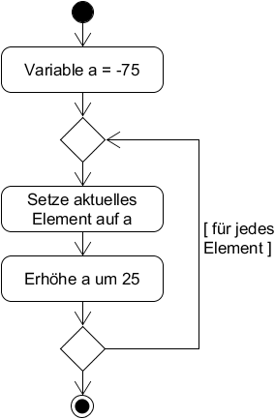
2. Darstellung als Aktivitätsdiagramm

Slide 6
2. Darstellung als Aktivitätsdiagramm
Start
Anweisungen
Schleife
Ende

Slide 7
3. Darstellung als Quellcode
public void fuelleLinear()
{
int i, a;
a = -75;
for (i=0; i<liste.length; i++)
{
liste[i] = a;
a = a + 25;
}
}

Slide 8
Vorteil
Die umgangsprachliche Darstellung bzw. das Diagramm erfordern keine genaue Kenntnis einer Programmiersprache.
Es geht rein um die Formulierung,
wie das Verfahren funktioniert.

Slide 9
Weiter nach den Aufgaben

Slide 10
Baustein | Formulierung
Variable | Setze Variable x auf …
Schleife | Wiederhole für …
Zuweisung | Setze akt. Element auf … Erhöhe (bzw. verringere) x um …
Rechnung | Setze x auf die Summe von …
Verzweigung | Falls akt. Element > … Sonst …
Für Arrays werden außerdem Elemente und Indizes verwendet, z.B. „erstes Element“, „aktuelles El.“, …

Slide 11
Autor / Quellen
Autor:
Christian Pothmann (cpothmann.de)
Freigegeben unter CC BY-NC-SA 4.0, April 2021

